Slide 1
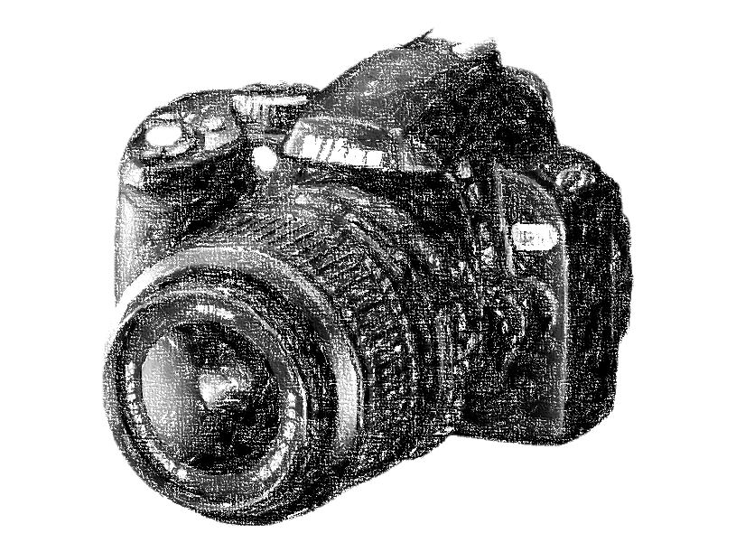
Профессия
Фотокорреспондент
Куратор: Клюева Полина Владимировна Фотографы: Бибичев Евгений 8”A”
Угурель Волкан 8“A”
Кочиева Анастасия 7”В”
Николаева Татьяна 7”B”
Байчток Вероника 5”A”
Дмитриева Мария 5”A”

Slide 2
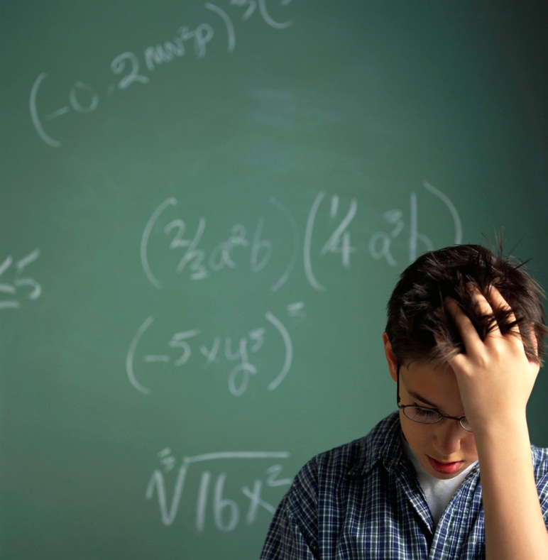
Проблема
Отражение наиболее интересных событий подготовки к проектам и защиты проектов
Фиксация хронологии исторических событий жизни школы для фотоархива гимназии

Slide 3
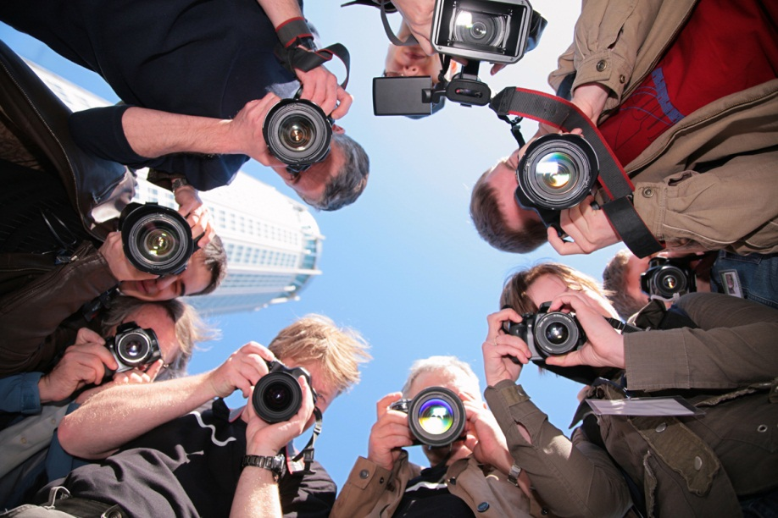
Цель
Ознакомление с профессией фотокорреспондента
Съемка основных моментов проектной работы
Подготовка фотовыставки

Slide 4

Задачи
Найти материалы о профессии фотокорреспондента
Провести фотосъемку
Отобрать хорошие кадры
Составить фотоотчет
Создать презентацию

Slide 5

Результат
В ходе работы мы приобрели навыки и умения проводить фотосъемку в условиях недостаточного освещения и ограничения во времени
Мы осознали, что для профессии фотокорреспондента необходимы такие качества, как терпение, умение расположить к себе людей, подобрать правильный ракурс, знание приемов композиции

Slide 6
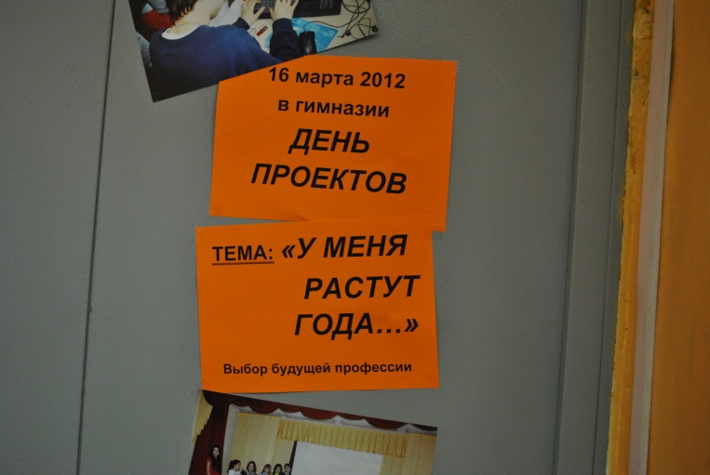
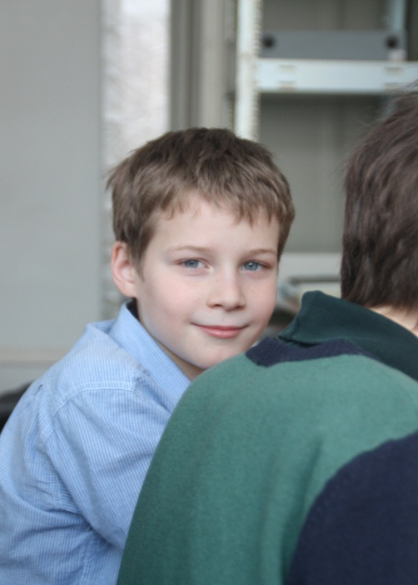
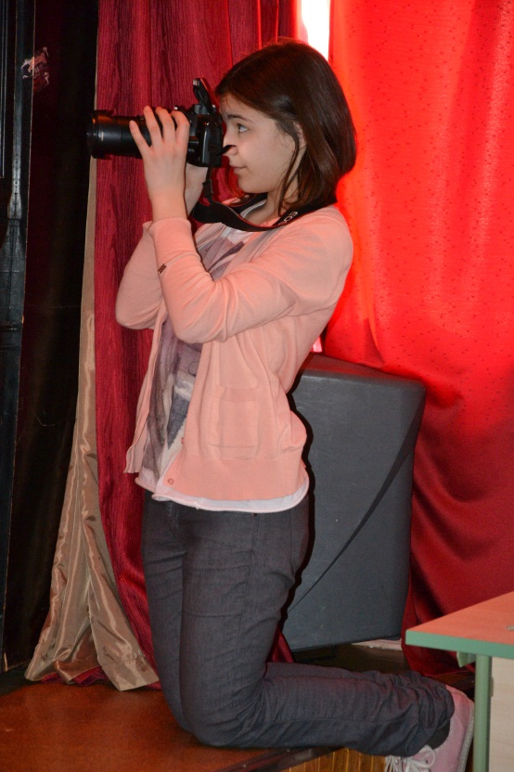
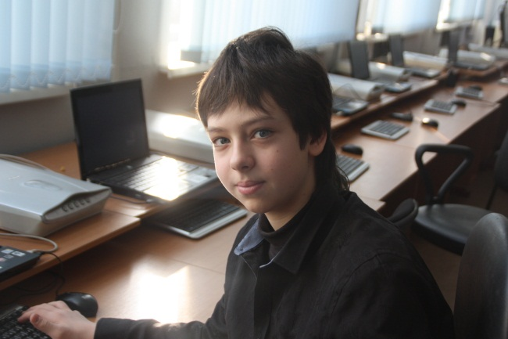
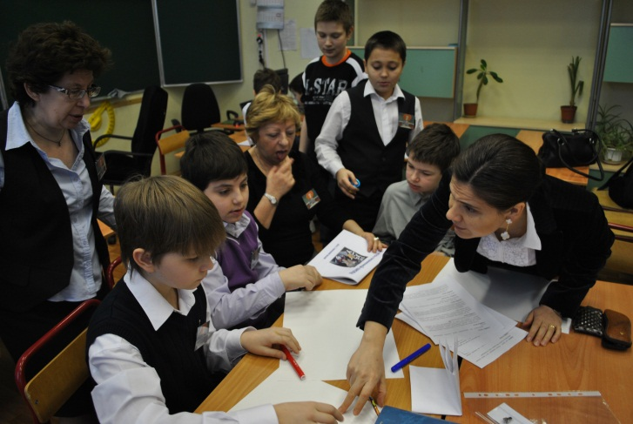
Результатом нашей работы является также фотовыставка, данная презентация и хорошее настроение участников проектной работы

Slide 7


Интернет ресурсы
www.yandex.ru www.google.ru

